Slide 1
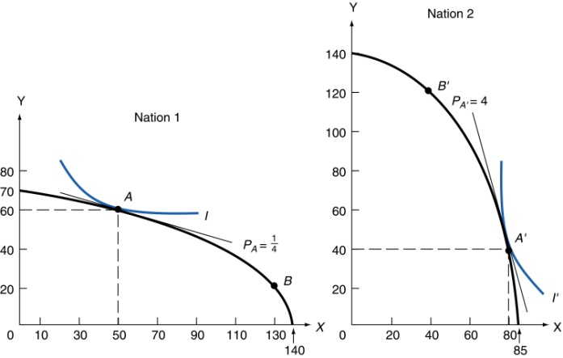
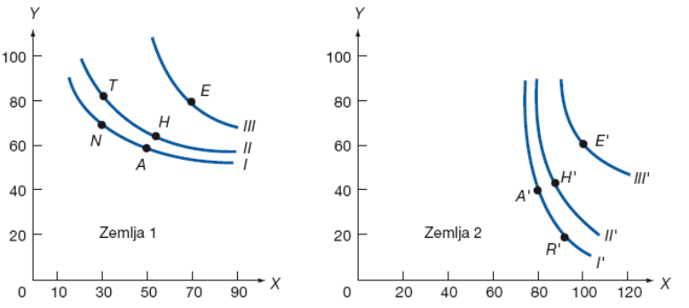
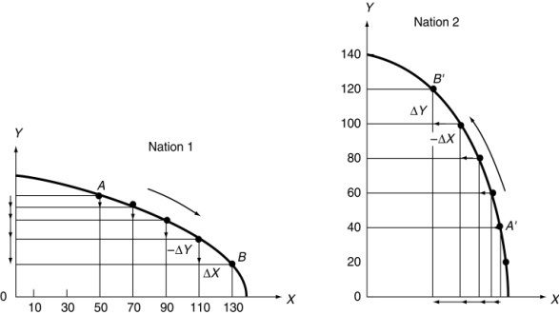
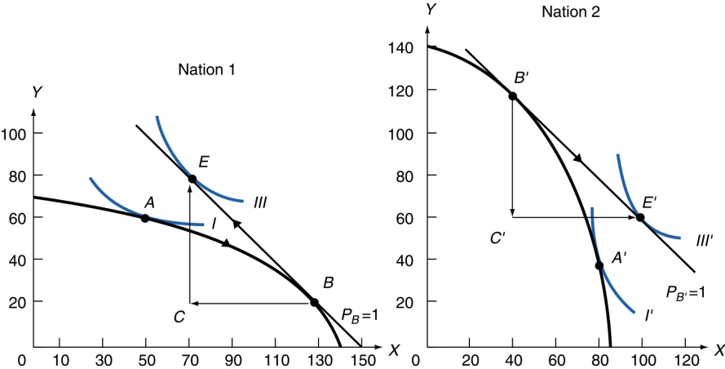
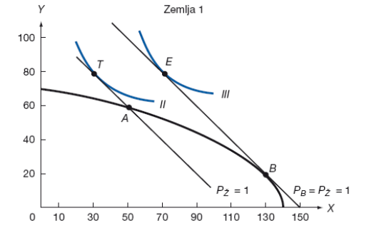
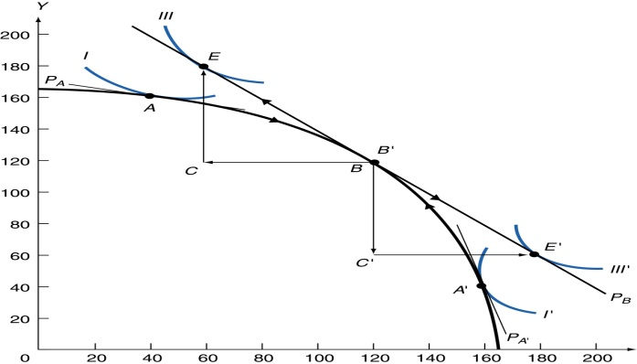
Standardna teorija međunarodne trgovine
2. Indiferencija
3. Izolacija
1. Rastući troškovi
4. Dobit uz rastuće troškove
5. Dobit od specijalizacije
6. Različiti ukusi potrošača

Slide 2
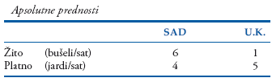
opšta formula
4P < 6Ž < 30P, ukupna dobit: 26P
SAD – štedi 2P, tj 30 minuta
UK – štedi 24P, tj. 24:5h ～ 5h!
Ranije u zemlji za 1 platno dobijali 1/5 bušela zita, a sada – ceo busel! to je 30P (6x5P) minus 6P=24P da li zemlje podjednako zarađuju?
Ako su odnosi razmene 6Ž:6P
VB
6
30

Slide 3
opšta formula
4P < 6Ž < 30P, ukupna dobit: 26P
SAD – 2P
UK – 24P
da li zemlje podjednako zarađuju?
VB
6
30

Slide 4
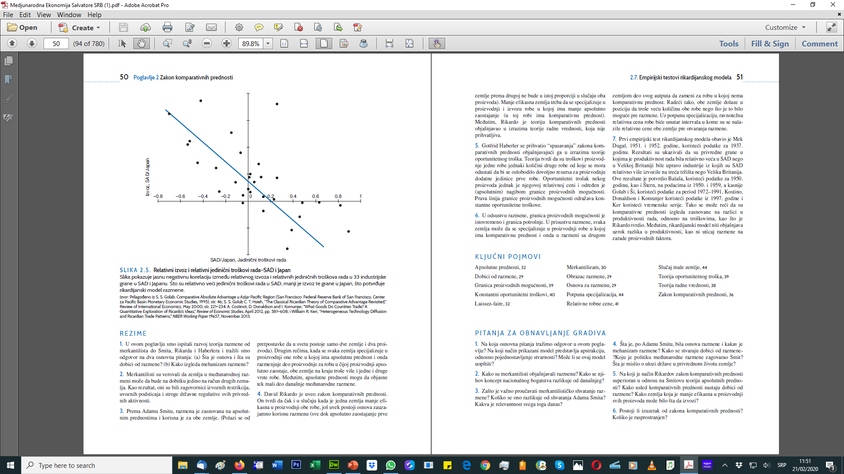
Osnovna pitanja na koja tražimo odgovor u ovoj glavi su:
Šta predstavlja osnovu za razmenu i kako se stvaraju su dobici od razmene?
  Osnovu čini razlika u produktivnosti
  Dobici se ostvaruju
  ako se zemlja specijalizuje

Slide 6
2. Koji su obrasci razmene? Drugim rečima, kojom robom se trguje i koja se roba izvozi a koja uvozi?
Razmena se obavlja tako što se
svaka zemlja specijalizuje za proizvodnju u grani:
- u kojoj ima apsolutu prednost (Smit)
- ili najmanje zaostaje (Rikardo)
A uvozi proizvode iz svih ostalih grana

Slide 7
Ali, na koji način se stvaraju dobici od razmene? Ovo su koraci:
  Različita svetska od domaće cene
  Specijalizacija
  Dobit
  Dakle, u prvom kadru nema razmene, samo postoji potencijal
  To je film od tri kadra
  POCINJE RAZMENA i specijalizacija
  GUBE JEDNI, DOBIJAJU DRUGI, PREKVALIFIKACIJA
  SVI DOBIJAJU

Slide 8
Jednakost u razmeni?
Da li zemlje podjednako zarađuju?
6
30
SAD – štedi 2P, tj 30 minuta
UK – štedi 24P, tj. 24:5h ～ 5h!
Ne zarađuju podjednako, ali se svima ISPLATI razmena

Slide 9
Ali, na koji način se stvaraju dobici od razmene?
  Različita cena
  Specijalizacija
  dobit

Slide 10
2. Koji su obrasci razmene? Drugim rečima, kojim robama se trguje i koje robe se izvoze a koje uvoze?
Razmena se obavlja tako što se
svaka zemlja specijalizuje za proizvodnju u grani u kojoj najmanje zaostaje
A uvozi proizvode iz svih ostalih grana

Slide 11
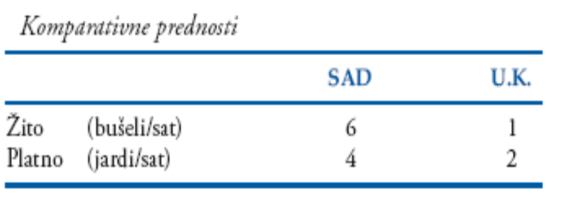
Do sada je sve trivijalno…
Ako je jedna zemlja bolja, ona će da izvozi
A šta, ako ni u čemu nije bolja?

Slide 12
Jednom je Pol Samjuelson ovako odgovorio matematičaru Stanislavu Ulamu na pitanje da mu navede
barem jedan stav iz društvenih nauka koji je tačan, a nije trivijalan
Odgovor je bio – zakon o komparativnim prednostima.
Da je logički ispravan, ne treba matematičaru da objašnjavam...
A da nije trivijalan, dokaz je u tome što hiljade inteligentnih ljudi nikad nisu shvatili ovu doktrinu, niti su joj poverovali nakon što im je bila objašnjena”.

Slide 13
David Rikardo – komparativne prednosti
6
12
SAD hoće u razmenu, ukoliko mogu da razmenjuju
6Ž > 4P ( odnosno, 4P < 6Ž )
A UK ukoliko mogu za 2P da dobiju više od 1ž
4P < 6Ž < 12P

Slide 14
Komparativne prednosti u prisustvu novca
kako je moguće da manje efikasna zemlja može da izvozi bilo šta?
nadnice moraju biti niže u manje efikasnoj zemlji
To jest da cena platna bude niža u …
UK

Slide 15
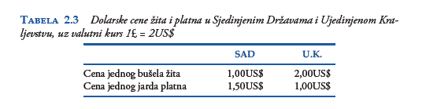
Dolarske cene žita i platna
Nadnica u SAD 6$/h - UK - 1￡/h
6$:
6$:
1￡=2$x1=2
1￡=2$ x1/2=1
kurs
2$=1￡

Slide 16
1. Ako rikardijanski model potvrđen na podacima iz prakse, zašto su nam onda potrebni drugi modeli?
Zato što se ovde komparativne prednosti konstatuju
umesto što se objašnjavaju komparativne prednosti
    (npr, ne objašnjava se otkuda potiču razlike u produktivnosti rada)
Ako teorija ne otkriva uzrok pojave – ona ne spada u univerzalne

Slide 17
Zato uvodimo oportunitetni trošak
Izgubljena dobit
Prihvatam posao ako je stvarna dobit veća od oportuntetnog troška (izgubljene dobiti)

Slide 18
Dinamika: Može li zemljotres, tj. kasnija rekonstrukcija povećati BDP?
Šta je to - oportunitetni trošak?
Kratak odgovor je – neće – u odnosu na situaciju da nije bilo zemljotresa.
Pitanje je u stvari ie li razaranje dobro za privredu
"Are Wars Good for the Economy? Ili na linku broken window
Sve ima svoj oportunitetni trosak
Da nije bilo rekonstrukcije – novac bi bio potrošen negde drugde
Šta je ovde oportunitetni trošak:
- nesagrađene vikendice
- novi autombili, nova ulaganja
- proizvodi koji nisu kupljeni, itd.

Slide 19
Novac za rekonstrukciju
MORA ODNEKUD DA DOĐE – oni nisu rezultat tehničkog progresa
Novac za rekonstrukciju je onaj koji NIJE POTROŠEN NEGE DRUGDE
Da nije tako, onda bi rušenje bilo najboji način za pokretanje rasta!

Slide 20
Kako ćete se suprotstaviti stavu…
…da bi Sjedinjene Države trebalo da ograniče uvoz tekstila da bi se zaštitila američka radna mesta?
SAD komparativno zaostaje u proizvodnji tekstila. Sprečavanjem uvoza tekstila, radnici NEĆE prelaziti u grane gde SAD ima komparativne prednosti i gde su plate veće

Slide 21
3. Poglavlje – slika 1: rastući oportunitetni troškovi
1. Rastući troškovi

Slide 22
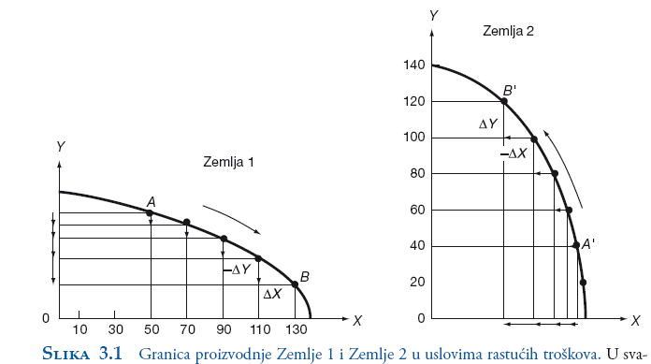
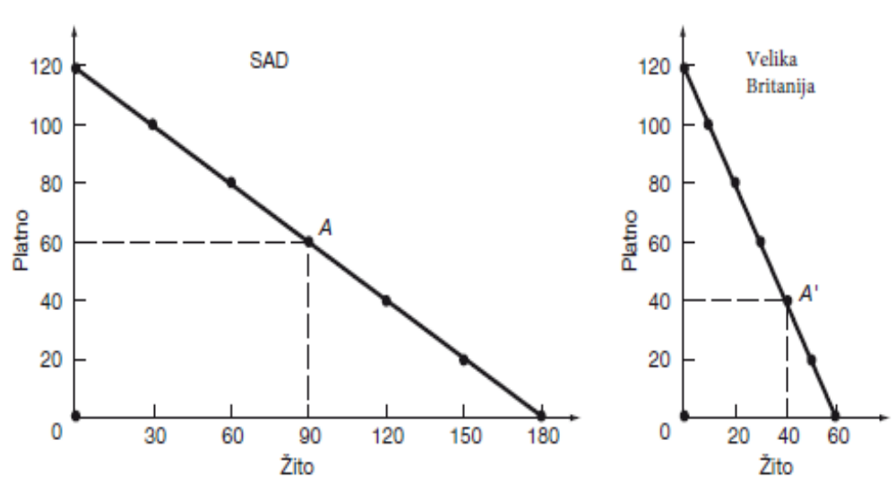
Granica proizvodnih mogućnosti
Opet negativan nagib, ali više nije prava

Slide 23
Granica proizvodnje
strelice usmerene naniže sve su duže
Konkavnost odražava rastuće oportunitetne troškove
  u svakoj zemlji
  kod oba proizvoda.

Slide 24
3 stvari treba zapamtiti!
GST – predstavlja samo drugo ime za oportunitetni trošak proizvodnje X
određena je nagibom granice proizvodnje u tački proizvodnje.
apsolutna vrednost se gleda

Slide 25

Otkuda rastući troškovi
nagib, ili
GST (granična stopa transformacije)
u tački B
GST= $\frac{ΔX}{−ΔY}$
što znači da Zemlja 1 mora da odustane od jedne jedinice Y da bi proizvela dodatnu jedinicu X u toj tački.

Slide 26
Ali, kako nastaju?
Zato što resursi :
  nisu homogeni
  ne upotrebljavaju se u istim proporcijama
Ako je zemljište bolje za žito
ali zemlja želi da se koncentriše na proizvodnju mleka.
Menjajući namenu zemlja će inicijalno odustati od vrlo malo žita
a za uzvrat će dobiti veliku količinu mleka. Ali ako se ovaj proces nastavi... granica proizvodnje postaće konkavna

Slide 27
Vrednost GST – MRT granična stopa transformacije – marginal rate of transformation
pomeranje iz Tačke A prema tački B po granici proizvodnje Zemlje 1 znači porast nagiba
(GST, eng. MRT )
sa ¼ (A) na 1 (B)
odražava činjenicu
rastućih oportunitetnih troškova u proizvodnji X.

Slide 28
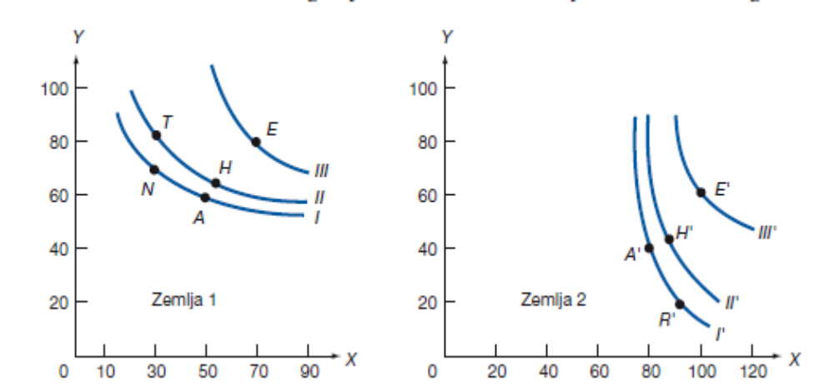
Društvene krive indiferencije
krive su negativno nagnute
mapa indiferencije je gusta – ima ∞ mnogo krivih
svaka zemlja povećanje potrošnje X “plaća” smanjenjem potr. Y

Slide 29
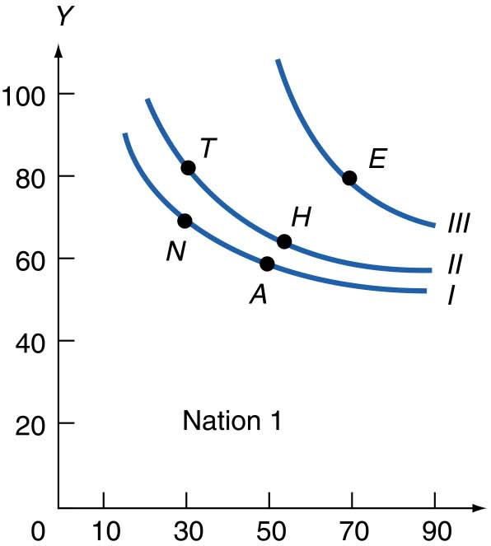
RASTE – OPADA???
Opadajuća – granična stopa supstitucije GSS–
konveksna
Rastuća granična stopa transformacije GST –
konkavna

Slide 30

Konkavan - udubljen
Mora se reći u odnosu na šta

Slide 31
Što nečeg ima više – pada mu granična vrednost
Opadanje GSS – kako raste količina X njena granična vrednost pada
Opadajuća GSS
zemlja oduste od sve manje količine Y za dodatnu jedinicu X koju želi – kriva postaje horizontalna

Slide 32
Obratno kod proizvodnje-GST je posle tačke B skoro vertikalna
Rastuća GST
zemlja odustaje od sve veće količine Y
da bi napravila dodatnu jedinicu X
GST postaje vertikalna

Slide 33
Kako mogu da se seku?
Tj isto zadovoljenje se ostvaruje na dva različita nivoa zadovoljenjenja
To znači
isto zadovoljenje
nije isto!

Slide 34
Mogu ako se izmeni raspodela realnog dohotka
Ako jedna grupa gubi!!! Pa se spusti na nižu krivu, tj. niži nivo zadovoljenja
Uvodimo princip kompenzacije. – da bismo bili sigurni da je došlo do poboljšanja u smislu Pareta
zemlja će biti na dobitku od razmene ako dobitnicima bude bolje čak i pošto je gubitnicima u potpunosti nadoknađen (kompenziran) pretrpljeni gubitak.

Slide 35
PARETO-HIKS-KALDOR
Efikasnost u smislu Pareta –
Ako jedna strana ima dobit, drugi moraju da pretrpe gubitak
Kaldor Hicks – optimum postoji ako je ukupni gubitak manji od ukupnog dobitka
Nije bitna kompenzacija, nego da dobit premašuje gubitke

Slide 36
Šta obezbeđuje kompenzacija???
Tj moramo ih “naterati” da se presele na višu krivu indiferencije
Tj. da svima bude viši nivo zadovoljenja potreba nakon razmene

Slide 37
zemlja će biti na dobitku od razmene ...
ako dobitnicima bude bolje (tj., ako zadržavaju deo svojih dobitaka)
čak i pošto je gubitnicima u potpunosti nadoknađen (kompenziran) pretrpljeni gubitak.
Ovo je tačno bez obzira na to da li do kompenzacije zaista dolazi

Slide 38
Ovo je tačno bez obzira na to da li do kompenzacije zaista dolazi
Tipičan dodatak na ispitu koji obesmišljava sve do sada rečeno –
Zato država treba dobitnicima da uvede poreze iz kojih će kompenzovati gubitnike

Slide 39
A u knjizi piše...
Jedan od načina da do kompenzacije zaista dođe jeste da vlada dovoljno oporezuje dobitke da bi u potpunosti kompenzirala gubitnike
putem subvencija ili poreskih olakšica.

Slide 40
Da li mora da dođe do kompenzacije?
Mora
Ne mora
Svejedno je
Šta znači poboljšanje u smislu Pareta?
Hiks-Kaldora?
Nejednakost?

Slide 41
    iako smo svi u dobitnici u smislu Pareta,
    javlja se osećaj nepravičnosti, tj. da smo negde “zakinuti”. Znači, ispunjavanje Paretovog zahteva ne rešava samo po sebi problem nepravičnosti.
    Tibor Scitovsky (1972) “Equity is a matter of conscience, not economics”.
    Pravičnost je pitanje savesti, a ne ekonomije!!
    Moralna filozofija, politika, welfare economics

Slide 42
Ali moramo se odlučiti
Siromašna osoba ima veću korist od +1$
Nego što gubi bogataš kada mu se oduzme 1 dolar
Idealna raspodela je – jednakost
Ali ... Količina dohotka zavisi od podsticaja da proizvodnja raste
Podsticaji nestaju kad je raspodela ravnomerna (Scitovsky 1972, 288)

Slide 43
Upravo na primeru kompenzacija
Ako jedna firma “sledi” komparativne prednosti, prekvalifikuje se
I zaradi
A država ih oporezuje toliko da može da kompenzuje sve gubitnike
Hoće li ta firma nastaviti proizvodnju ili će se preseliti u grupu gubitnika?

Slide 44
Ekonomija insistira na jednakosti šansi
A ne na jednakosti rezultata
Institucije obezbeđuju jednakost šansi

Slide 45
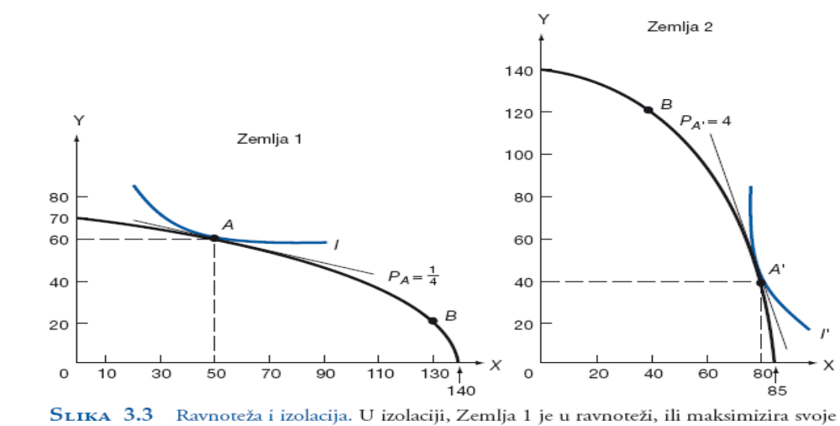
Ravnoteža u izolaciji
krive indiferencije su konveksne
i ne seku se
postoji samo jedna tačka ravnoteže.
Tačke na nižim krivama su moguće
Tačke na višim krivama nisu moguće.

Slide 46
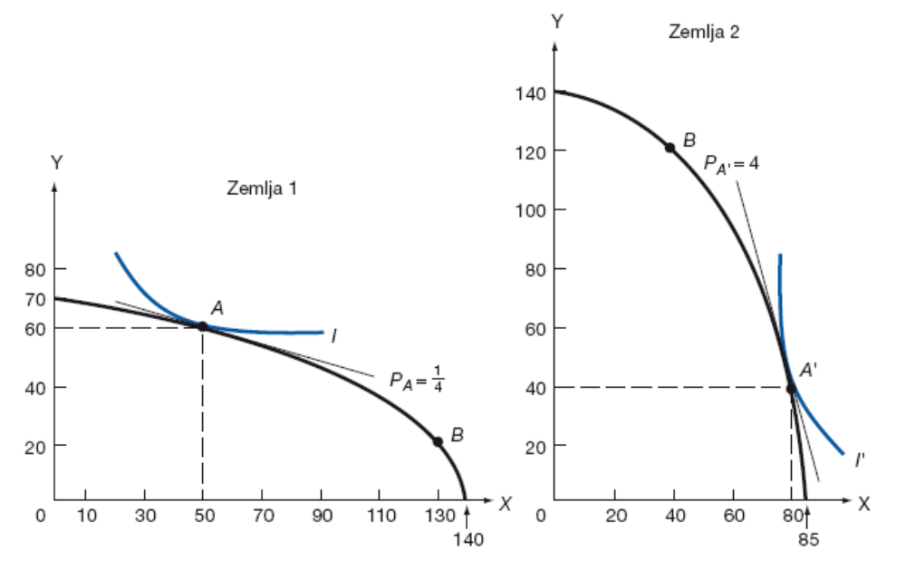
Autarkija – proizvode i troše u istoj tački

Slide 47
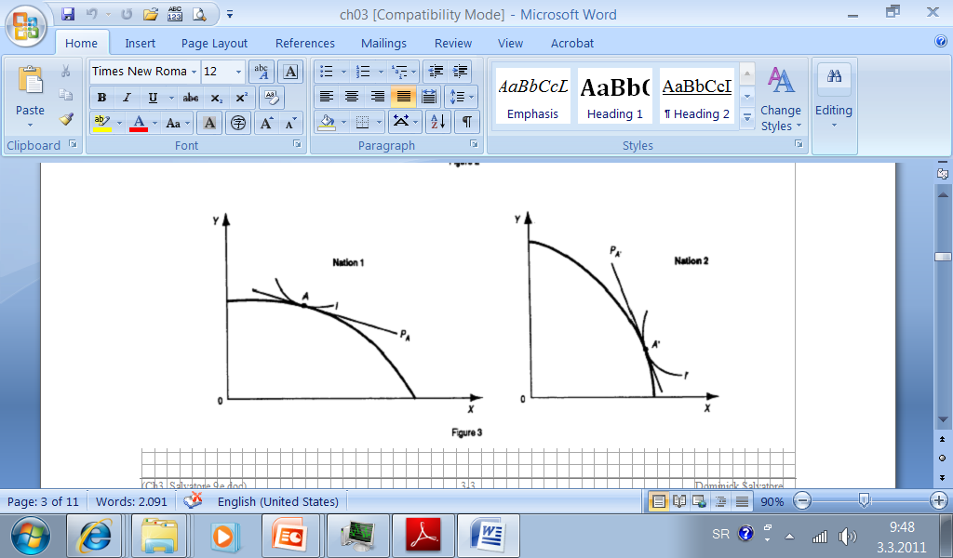
Pod kojim (neuobičajenim) uslovima može da se dogodi da komparativna prednost, odnosno zaostajanje, uopšte ne postoje?
Ako su relativne cene pre razmene već bile iste

Slide 48
Ali kad to želimo da ispitamo
Carine
Kvote
Dozvole
Zabrane
Subvencije
Zamagljuju stvarnu sliku

Slide 49
Pauza – 15 minuta

Slide 50
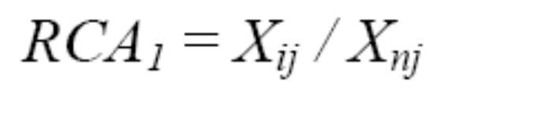
Otkrivene komparativne prednosti
U SAD – ima ih hrana, jer
udeo hrane u izvozu premašuje udeo hrane u uvozu
X - izvoz
i- zemlja
J- roba
n – grupa zemalja
Revealed comparative advantage - RCA

Slide 51
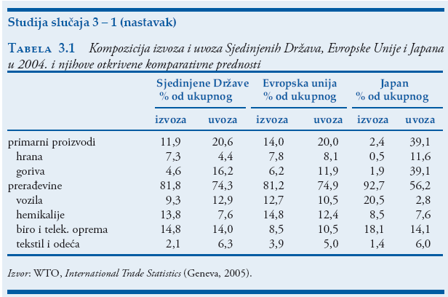

Slide 52
Dva nagiba: ¼ i 4/1
Ako u tački A granična stopa transformacije iznosi ¼, onda toliko mora da se odrekne od Y da bi proizvela još jednu jedinicu x.

Slide 53
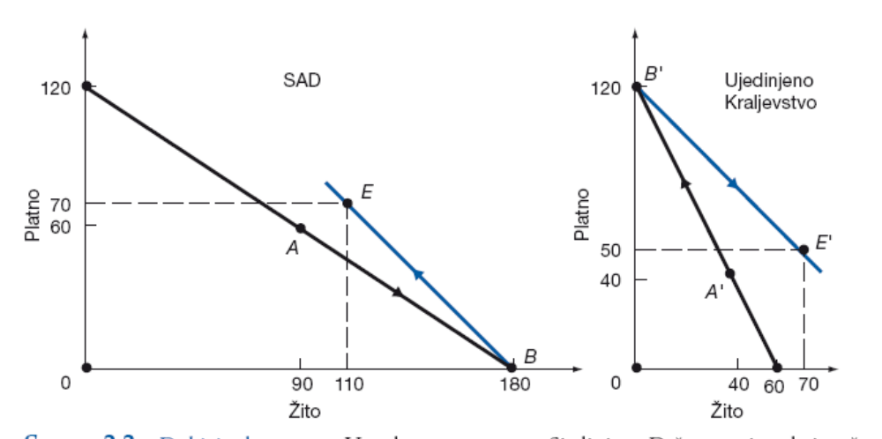
Ovde je jednoznačno rešenje u tački pune specijalizacije

Slide 54
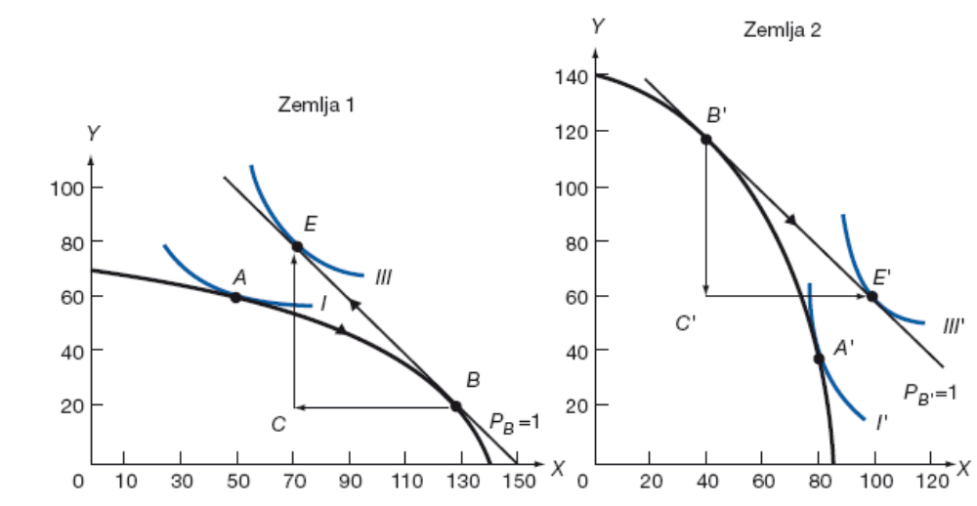
Osnova i dobit od razmene u intervalu 1/4<1<4
Razmenjujući 60 X za 60Y sa Zemljom 2 (videti trougao razmene BCE), posredstvom razmene Zemlja 1 je na dobitku 20X i 20Y, isto i Zemlja 2

Slide 55
Linija razmene, šta je to?
Linija BE naziva se linija mogućnosti razmene ili, jednostavno, linija razmene jer se trgovina odvija po toj liniji.
Videti unazad!!!

Slide 56
Bilo koja druga relativna cena ne može da opstane jer bi razmena neuravnotežena – nejednaki trouglovi

Slide 57
Ali to ne znači da će biti jednaki dobici od razmene
Kasnije piše, str. 77
Čim je određena ravnotežna relativna cena u uslovima trgovine, znaćemo i kako su između dve zemlje tačno raspoređeni dobici od razmene

Slide 58
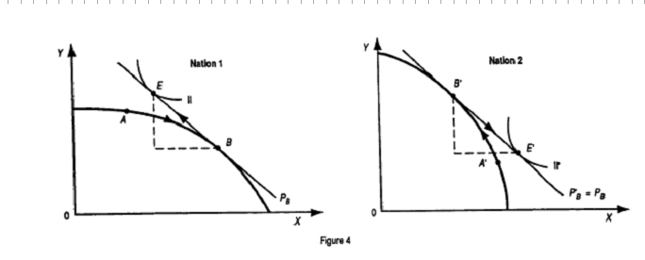
Koliki su dobici u potrošnji svake zemlje u poređenju sa tačkom u autarkiji? Koja od dve nacije dobija VIŠE? Zašto?
Zemlja 1 dobija od razmene više jer je relativna cena X u razmeni udaljenija od cene u autarkiji nego što je slučaj u Zemlji 2
Zemlja 1 dobija u visini u kojoj se tačka E nalazi udesno i iznad tačke A

Slide 59
ne znači da će biti jednaki dobici od razmene
Već to znači…
Da koliko žita hoće da proda SAD
Da baš toliko hoće da kupi UK
I ništa više!!!!

Slide 60
Ravnoteža se pravi iterativno
ravnotežna relativna cena određena je putem pokušaja i grešaka
pokušava se sa različitim relativnim cenama sve dok se ne pronađe takva
cena za koju je razmena uravnotežena

Slide 61
Rastući troškovi - nepotpuna specijalizacija
U toj tački B zemlji se ne isplati da dalje povećava proizvodnju
Do ovoga dolazi pre nego što se zemlja u potpunosti specijalizovala za proizvodnju.
PB = PB’ =1 pre nego što je Zemlja 1 ili Zemlja 2 izvršila potpunu specijalizaciju proizvodnje.

Slide 62
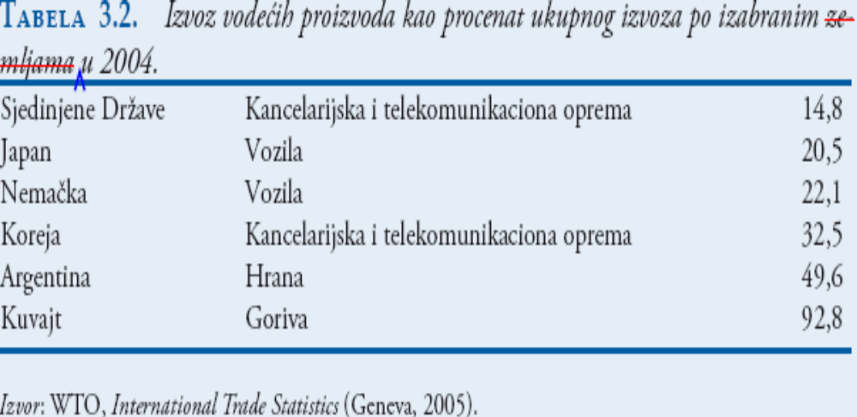
Najbliži primer potpune specijalizacije u proizvodnji
i razmeni jedne zemlje jeste Kuvajt

Slide 63
■ TABELA 3.2. Udeo vodećih izvoznih proizvoda u ukupnom izvozu
u odabranim zemljama u procentima u 2014. god.
Izvor: World Trade Organization, International Trade Statistics (
Geneva: WTO, 2015)
SAD | Proizvodi hemijske industrije | 13,7
Evropa | Proizvodi hemijske industrije | 18,0
Koreja | Kancelarijska i telekomunikaciona oprema | 19,0
Japan | Automobilska industrija | 21,2
Kina | Kancelarijska i telekomunikaciona oprema | 33,2
Brazil | Hrana | 35,0
Argentina | Hrana | 51,6
Kuvajt | Goriva | 90,7

Slide 64
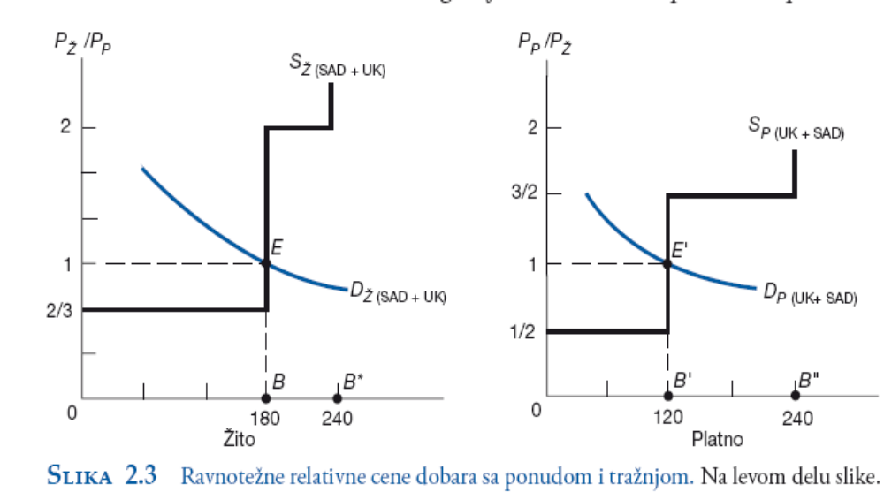
Ranije, pri konstantnim troškovima
jedini izuzetak od potpune specijalizacije proizvodnje
je slučaj male zemlje.

Slide 65
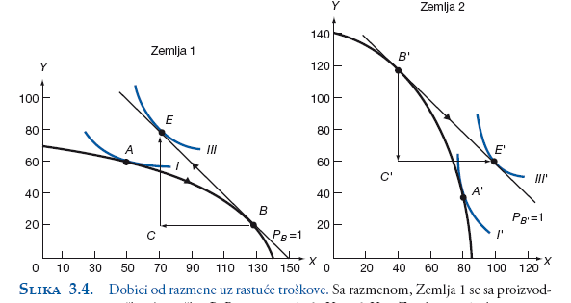
A sada- nepotpuna specijalizacija u obe zemlje – zemlja 1 je mala
Ali se ne specijalizuje!!!
Zasto?
Rastući oportunitetni troškovi

Slide 66
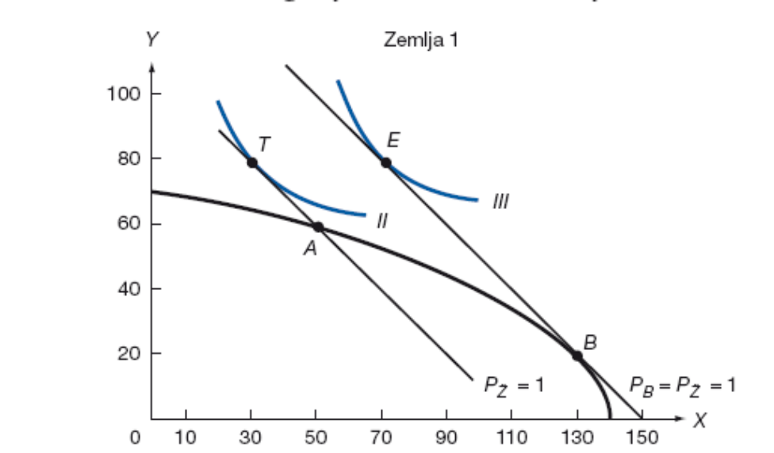
Dobici od razmene (AT) i dobici od specijalizacije (TE)
Ako ne može da se specijalizuje, nastavlja sa proizvodnjom u tački A
Ima dobit od razmene
AT - od razmene
TE – od specijalizacije
ZONA DOBITI BEZ SPECIJALIZACIJE

Slide 67
Ali nema dobit od specijalizacije+ više prodaje žita, više kupuje platna, ali troši manje žita, jer nije izvršila specijalizaciju...
Ali GST < PŽ te bi se isplatilo proizvoditi i dalje
Zemlja 1 bi trebalo da povećava proizvodnju X sve dok ne dostigne tačku B, za koju je P_{P} / P_{Ž} = 1:1
AT - od razmene
TE – od specijalizacije

Slide 68
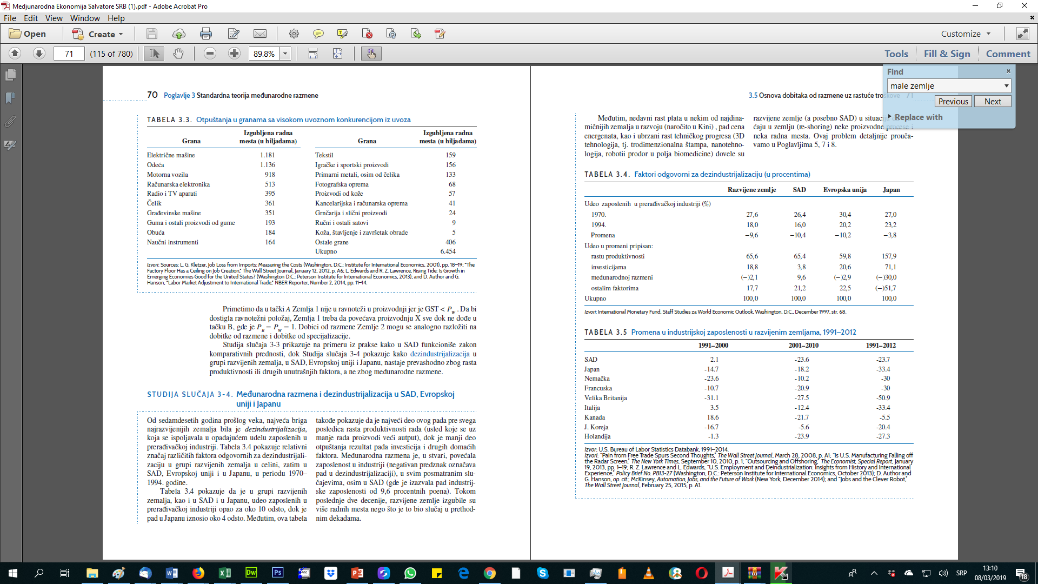
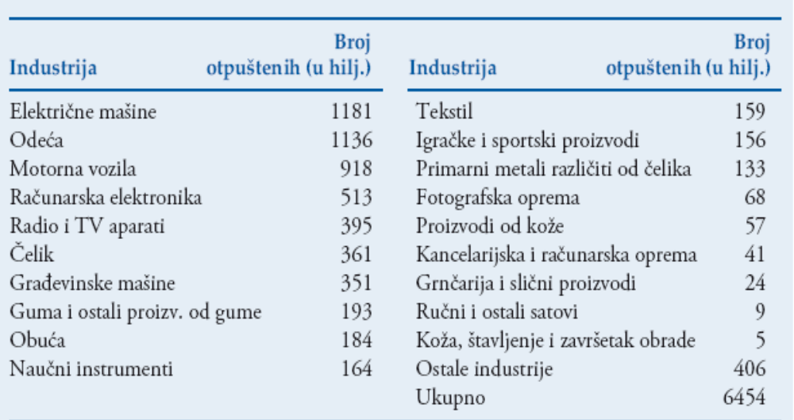
Broj otpuštenih u SAD 1979-2012.

Slide 69
■ TABELA 3.5 Promena u industrijskoj
zaposlenosti u razvijenim zemljama, 1991–2012
Izvor: U.S. Bureau of Labor Statistics Databank, 1991–2014.
 | 1991–2000 | 2001–2010 | 1991–2012
SAD | 2.1 | -23.6 | -23.7
Japan | -14.7 | -18.2 | -33.4
Nemačka | -23.6 | -10.2 | -30
Francuska | -10.7 | -20.9 | -30
Velika Britanija | -31.1 | -27.5 | -50.9
Italija | 3.5 | -12.4 | -33.4
Kanada | 18.6 | -21.7 | -5.5
J. Koreja | -16.7 | -5.6 | -20.4
Holandija | -1.3 | -23.9 | -27.3
A stopa nezaposlenosti? Da li je porasla?

Slide 70
Koliko je to ljudi otpušteno?
To je 6 miliona ljudi za 20 godina
300000 ljudi godišnje
Otpušteno zbog
Konkurencije iz uvoza

Slide 71
25-33% radnih mesta je moguće automatizovati u narednih četvrt veka
Robert Skidelsky, professor of political economy at the University of Warwick, piše u ovom članku
FINSKA TESTIRA ...
ŠVAJCARSKA ODBILA
Slučajno izabranima plaća se osnovni dohodak od 560 € mesečno
Dve godine
Nezaposleni 25-58 godina dobijaće ovu sumu čak i ako nađu posao
Prošlogodišnji referendum - 75% glasača odbilo predlog da minimalni mesečni dohodak bude SFr2,500 (£1,980)
To bi povećalo državne rashode sa 19.4% na oko 35% BDP
A onda bi porasli porezi ...

Slide 72
većina radnih mesta koja su izgubljena zbog
  Tehnoloških promena
  promena u tražnji
  i restrukturiranja.

Slide 73
A u stvarnom životu...
“Sve što ja čujem iz Vašingtona jeste da u spoljnotrgovinskoj razmeni svi dobijaju.
Onda pogledam naš sve veći spoljnotrgovinski deficit i pomislim na 3.400 dobrih ljudi u našim dobrim fabrikama koje smo morali da otpustimo i onda želim da mi neko pokaže gde smo mi to dobili.” John Emrich, generalni direktor Guilford Mills u Greensboro, N.C. „The New York Times“ citat dana, 2. novembar 2004. godine.
Odgovor: niste dobili vi, već su dobili potrošači

Slide 74
Ekonomija u 1 lekciji
Ono što je dobro samo za jednu interesnu grupu i na kratak rok, ne mora biti dobro za zemlju, na dugi rok
I obratno

Slide 75
pitanje- 13. U toku pregovora NAFTA..
…protivnici su tvrdili da će SAD izgubiti radna mesta jer su mnogo niže nadnice u Meksiku. Šta je pogrešno u ovom rezonovanju?
Razlike u produktivnosti su veće od razlika u nadnicama (5x manje plate u Mex, ali 10x veća produktivnost u SAD)

Slide 76
Na to se nadovezuje i deZindustrijalizacija
u Sjedinjenim
Državama, Evropskoj Uniji i Japanu
Dva razloga da ove zemlje napuštaju industriju
  Produktivnost
  RAZMENA, može kontra-efekat da ima
  Japan imao suficit i rast zaposlenosti u izvoznom sektoru

Slide 79
Na koji način su u ovom poglavlju uvedeni ukusi potrošača, ili preferencije tražnje jedne zemlje

Slide 80
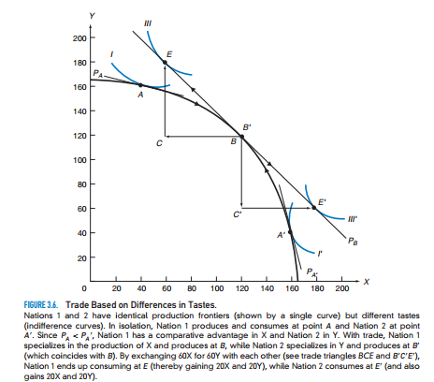
Različiti ukusi
Iste proizvodne funkcije (ista kriva)
Različite linije cena
Opet ima razmene

Slide 81
Ilustracija rastućih OPORTUNITETNIH troškova
strelice usmerene ulevo sve duže
Zemlja 2 mora odustajati od sve veće količine X da bi proizvela dodatnu jed. 20Y.
Konkavnost – to je oblik funkcije, a ekonomski znaci da postoje rastuci OPORTUNITETNI troskovi u svakoj zemlji u proizvodnji kod oba proizvoda.

Slide 82
Ovo je u suprotnosti sa slučajem konstantnih troškova
Ravnotežna relativna cena
PX/PY bila konstantna u svakoj zemlji bez obzira
na nivo autputa i uslove tražnje
i koje je u svakoj zemlji određena
Čime?
nagibom granice proizvodnje.

Slide 83
Ilustracija osnova i dobitaka od razmene u uslovima konstantnih troškova
Šta je osnova razmene?
  Razlika u produktivnosti je osnova
  Dobici se ostvaruju ako se zemlja specijalizuje

Slide 84
Jos jednom mehanizam
Da bi prodali – uslov je –
Niza cena
A uz jos nižu produktivnost
Kako da spustimo cene?
Nadnice moraju biti DOVOLJNO niske

Slide 85
DAKLE,
Ako cujete argument
Plate su u Srbiji niske
I treba da ih povecavamo
Sta ce biti posledica?
Ključ odgovora – u konstataciji DOVOLJNO NISKE PLATE

Slide 86
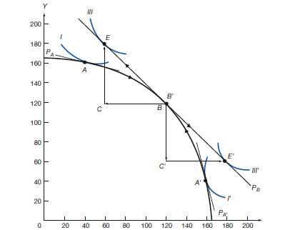

Slide 87
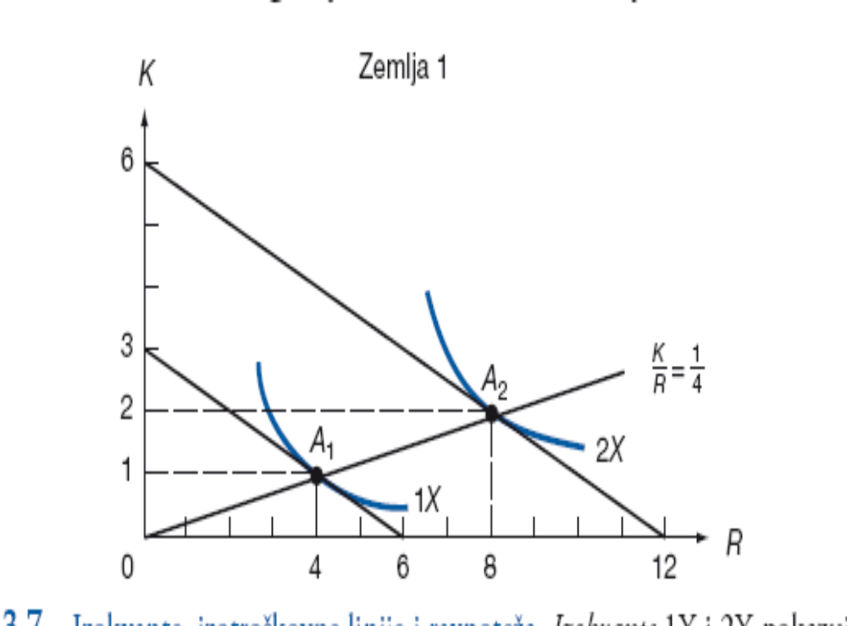
Izotroškovna linija povezuje 3K sa 6R i 6K sa 12R
Ekspanzionu putanja - prava linija iz koordinatnog početka
koja povezuje ravnotežne tačke A1 i A2

Slide 88
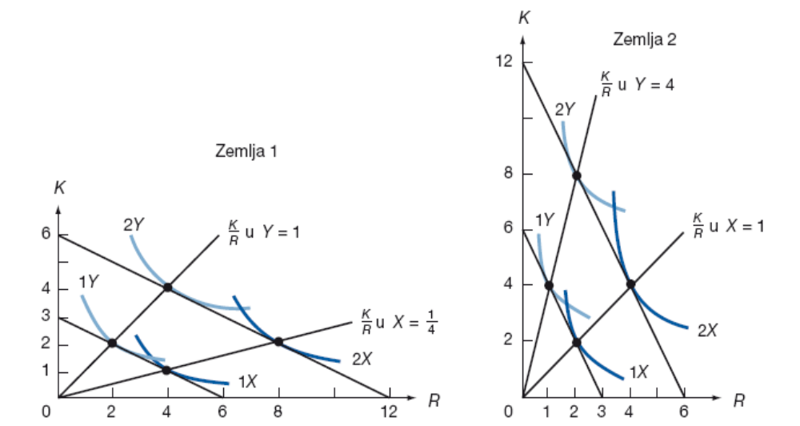
proširenje prethodne slike na dve zemlje, dva proizvoda i dva proizvodna faktora.

Slide 90
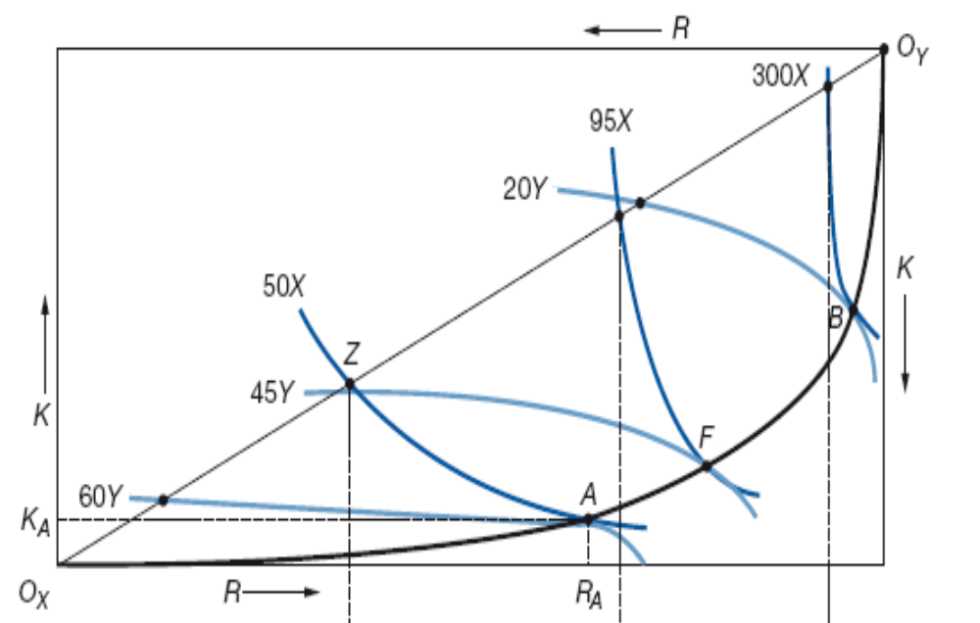
Edžvortov dijagram

Slide 91
ugovorna kriva za Zemlju 1 data je linijom koja spaja OX saOY prolazeći kroz tačke A, F i B.

Slide 92
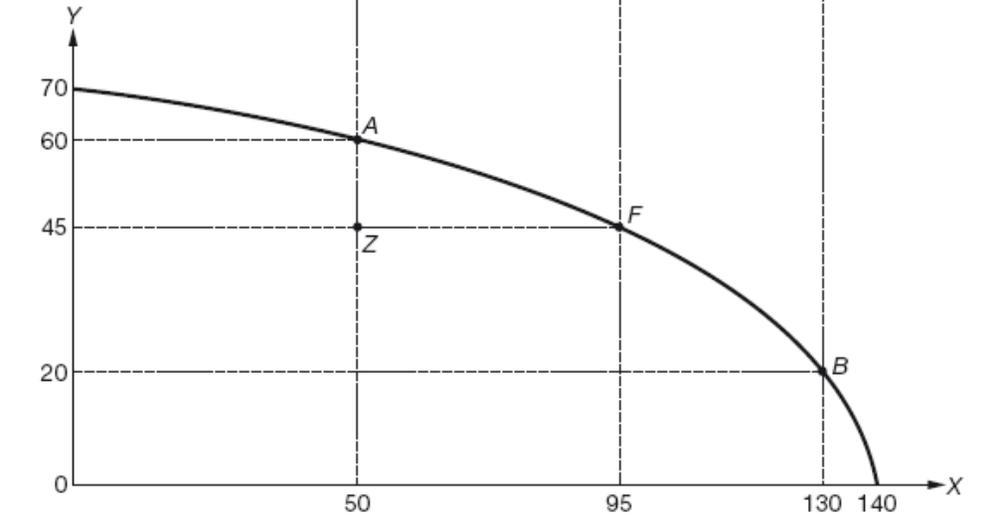
Preslikavajući ugovornu krivu iz prostora inputa u prostor autputa dobijamo granicu proizvodnje Zemlje 1

Slide 93
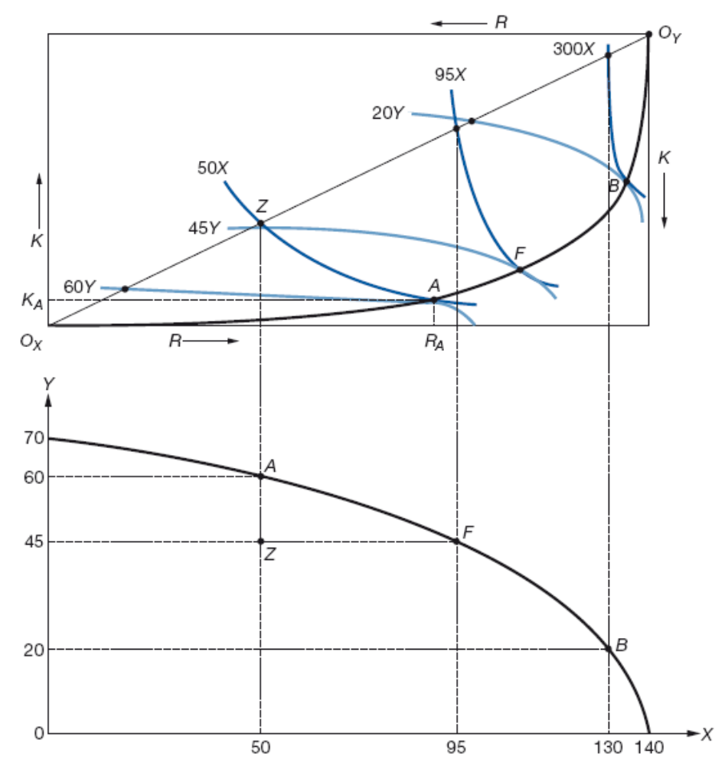
A zajedno je to onda slika 3.9

Slide 94
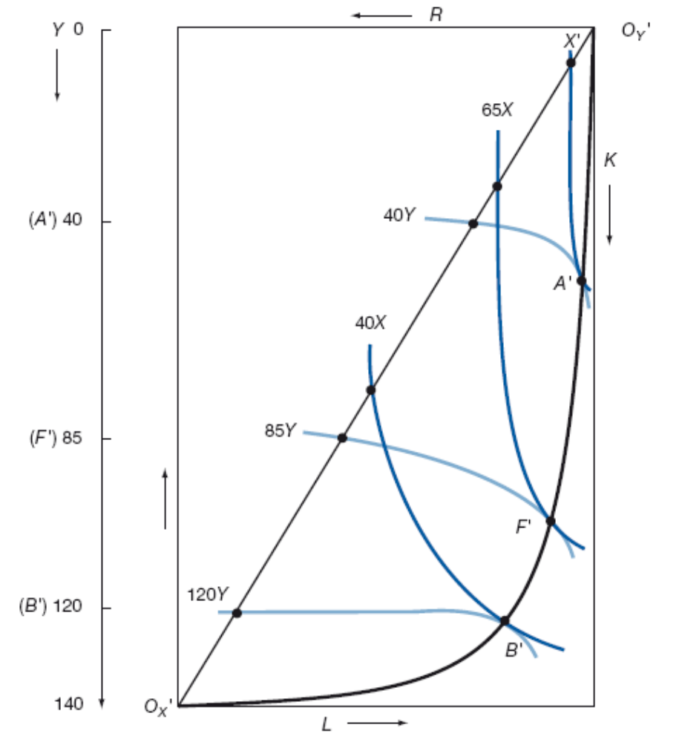
Kako bi trebalo da izgleda za zemlju 2

Slide 95
Zapamtiti!!!
Za svaku tačku koja se ne nalazi na ugovornoj krivoj proizvodnja nije efikasna jer će zemlja moći da poveća autput jednog proizvoda a da pri tome ne smanji autput drugog proizvoda.

Slide 96
Sa pomeranjem Zemlje 2 iz tačke A’ u tačku B’
(tj., ona se specijalizuje za proizvodnju Y, proizvoda za koji ima komparativnu prednost)
objasnite zašto njena stopa K/R opada i u proizvodnji X i u proizvodnji Y. (Ukoliko niste u stanju, ponovo
pročitajte Odeljak A3.4.)

Slide 97
zadaci
*nacrtajte krivu indiferentnosti zajednice koja je tangentna na skoro položeni deo konkavne granice proizvodnje.

Slide 98
Nacrtajte (različitu) krivu indiferentnosti koja je tangenta na skoro okomiti deo granice proizvodnje.,

Slide 99
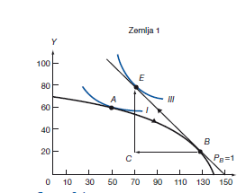
Pokažite na grafiku proces specijalizacije proizvodnje, količine kojima se trguje i dobitke od razmene

Slide 100
Moguće pitanje - šta je na osama?
Npr. u testu, nadjite grešku –
  Obe ose isto označene
Nacrtajte konkavnu liniju proizvodnih mogućnosti
Nacrtajte konveksnu…
Objasnite značenje

Slide 101

zadatak
Konkavna granica proizvodnje ukazuje da važe rastući troškovi u proizvodnji
Samo robe X
Samo robe Y.
Obe robe
Nijedne robe

Slide 102
kako dolazi do rastućih oportunitetnih troškova?
  Zato što resursi nisu homogeni
  ne upotrebljavaju se u istim proporcijama
  oba prethodna odgovori su tačna
  ovde ništa nije tačno

Slide 103
Kako mogu da se seku?
Na kojoj su liniji dobitnici?
Kako se to ispravlja?

Slide 104
Šta je pogrešno
a.Dobit se može podeliti na dobit od specijalizacije i dobit od razmene
b. Dobit može nastati i bez specijalizacije
c. Dobit od specijalizacije može nastati i bez razmene
d. Ništa od ovoga nije tačno

Slide 105
Dobici od razmene (AT) i dobici od specijalizacije (TE)
AT - od razmene
TE – od specijalizacije
Dobit od razmene (AT) uvek je:
a. Veća od TE
b. Manja od TE
c. Ista kao TE
d. Ne možemo reći bez dotatnih informacija

Slide 106
Šta NIJE razlog za rast oportunitetnih troškova
a. Tehnologije nisu iste
b. faktori nisu homogeni
c. Faktori se ne koriste u istim proporcijama
d. Pri rastu proizvodnje zemlja koristi sve manje pogodne resurse

Slide 107
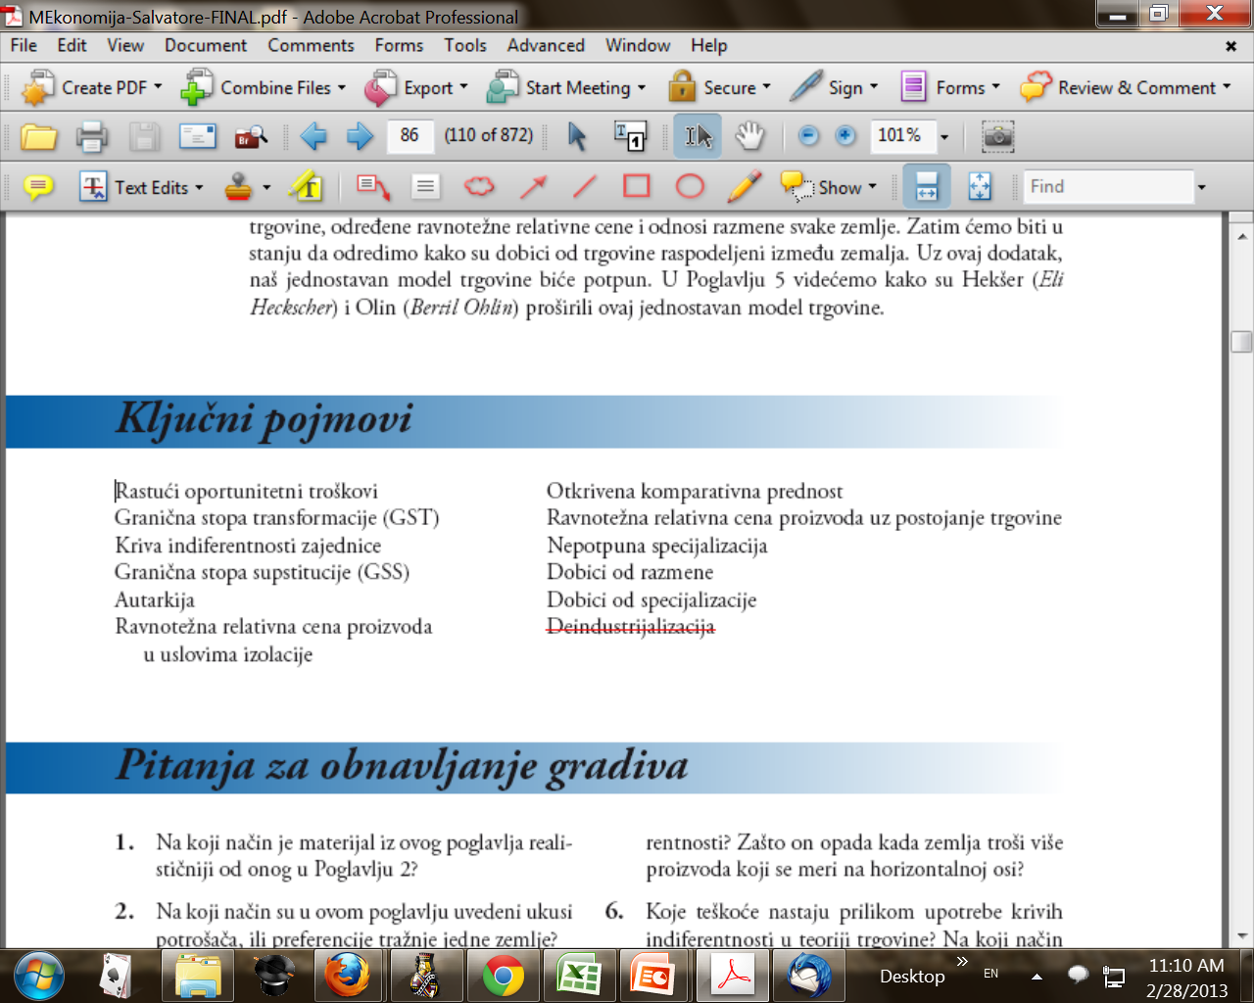
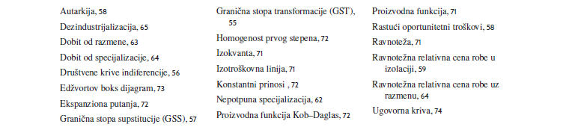

Slide 108
Najveći autoritet - Pol Samjuelson, ne veruje u to
To je u Box-u 3.3
Biće ispitno pitanje
Pol Semjuelson (Paul Samuelson) (2004) veruje da današnja trgovina može naneti štetu Sjedinjenim Državama i ostalim bogatim zemljama.)

Slide 109
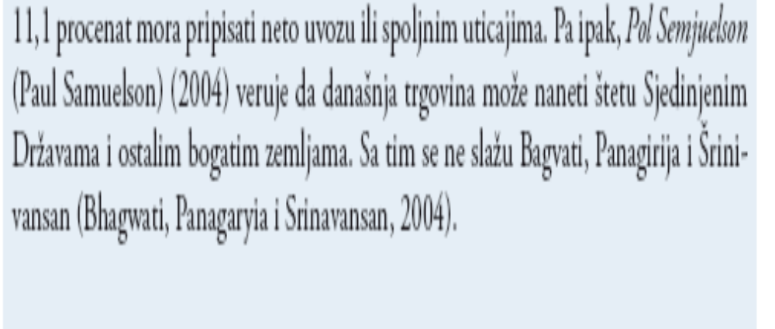
Studija slučaja 3-3

Slide 110
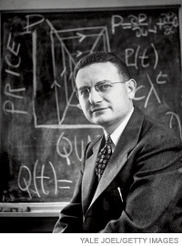
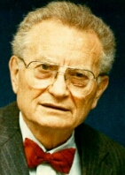

Šta je to Samjuelson uradio
Ko je Samjuelson?
HOS - Heckscher-Ohlin Samuelsonova teorija
Kako izgleda

Slide 111
Journal of Economic Perspectives (2006)
Paul Samuelson javno se suprotstavio ekonomskom konsenzusu većine po pitanju dugoročnih koristi koje će imati američka privreda od svih oblika medjunarodne trgovine, uključujući
To je «samo opšti zaključak,» piše Samuelson. «koji je je apsoultno pogrešan u pogledu nužnog viška dobitaka u odnosu na gubitke.»

Slide 112
On je ponudio tri slučaja trgovine
Analizirana su sledeća tri slučaja, na primeru SAD i Kine
Rikardov slučaj
Raste produktivnosti izvoznog dobra
Raste produktivnost uvoznog dobra

Slide 113
Zadatak – nacrtajte ova tri slučaja
4. Dobit uz rastuće troškove
Prvi –
Drugi –
Treći
4. Dobit uz rastuće troškove

Slide 114
Ovde je to isto, detaljnije
klasičan Ricardov slučaj - obe nacije dobijaju od slobodne trgovine.
U drugom slučaju, Kina povećava rast produktivnost u proizvodnji svog izvoznog dobra - obe zemlje dobijaju
Treći slučaj (drugi čin, kako je to Samuelson formulisao) ispostavlja se kao problematičan, a to je kada Kina (putem neke inovacije) povećava produktivnost u ranijem uvoznom sektoru, a to poboljšanje se pokaže kao «dovoljno veliko da istisne odredjenu količinu američkih proizvoda»
  Npr. Kina počne da proizvodi kompjutere.

Slide 115

Čuveni “Drugi čin”
Samo u tom slučaju, kineska tehnološka poboljšanja bi «odnela sve ranije izvore koristi koje Sjedinjenie Države imaju od slobodne trgovine.”
mada teoretski moguć, i dalje veoma malo verovatan.
Samuelson je to sam potvrdio u „The New York Times“, rekavši da su do sada, dobici Sjedinjenih Država premašili gubitke od razmene.

Slide 116
Je li Samjuelson anti – globalista?
. “tačno je da će - ako se u stranim zemljama unapredi produktivnost u informacionoj tehnologiji (u kojima Amerika ima veliku prednost) naša konkurentska prednost smanjiti i da će naš izvoz biti pogodjen.”

Slide 117
zaključak
Samuelson je dalje usavršio svoje nalaze u svom radu iz decembra 2006. godine, u kome su njegovi zaključci bili da će trgovina i globalizacija verovatno koristiti svim regionima, i to
  više siromašnim nego bogatim sredinama (zašto)
  pogoršavajući možda nejednakost realnih dohodaka izmedju bogatih i siromašnih
  ali svakako donoseći, zajedno sa rastućim materijalnim dobicima, i više doživotne neizvesnosti.

Slide 118
izjava
[1] “Iz mojih ispravki i korekcija teksta NE SLEDE da bi države trebalo ili da ne bi trebalo da uvode selektivni protekcionizam.
Čak i u onim slučajevima kada neka demokratija pokušava nešto da učini u samoodbrani često može da bude ravno tome da bezrazložno puca samoj sebi u nogu.” Samuelson (2004).
Bagvati – stepenice komparativnih prednosti
  Zemlje uvode nove proizvode i napuštaju stare
  To što te neko prestigne znači da kasniš...

